Slide 1
Тест на тему: Антарктида, Австралия, Евразия
Агаева С.Д. учитель начальных классов
МБОУ «Лицей №149 с татарским языком обучения» Советского района г.Казани

Slide 2
1. Какие океаны омывают берега Антарктиды?
Тихий океан
Индийский океан
Северный Ледовитый океан
Атлантический океан

Slide 3
2. Какие океаны омывают берега Австралии?
Тихий океан
Индийский океан
Северный Ледовитый океан
Атлантический океан

Slide 4
3. Какие океаны омывают берега Евразии?
Тихий океан
Индийский океан
Северный Ледовитый океан
Атлантический океан

Slide 5
4. Какой материк самый маленький?
Африка
Южная Америка
Антарктида
Австралия
Евразия

Slide 6
5. Какой материк самый большой?
Африка
Южная Америка
Антарктида
Австралия
Евразия

Slide 7
6. На каком материке живут сумчатые животные?
Африка
Южная Америка
Антарктида
Австралия
Евразия

Slide 8
7. Как называется самая высокая гора в Евразии?
Альпы
Эльбрус
Анды
Кордильеры

Slide 9
8. Какое остров расположен к югу от Австралии?
Новая Гвинея
Мадагаскар
Тасмания
Карибы

Slide 10
9. Выбери растения Антарктиды
Эвкалипт
Мхи
Древовидный Папоротник
Лишайники
Водоросли

Slide 11
10. Выбери растения Австралии
Эвкалипт
Мхи
Древовидный Папоротник
Лишайники
Водоросли

Slide 12
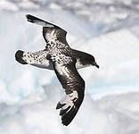
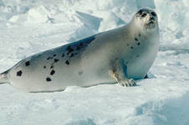
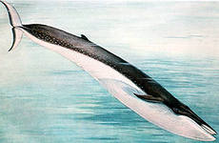
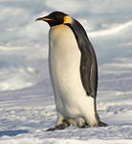
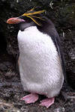
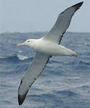
11. Соедините рисунок и название
2
1
Тюлень
Альбатрос
Императорский пингвин
Буревестник
Хохлатый пингвин
Финвал
3
4
5
6

Slide 13
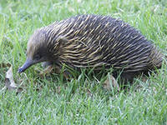
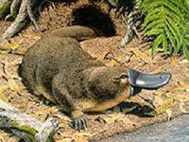
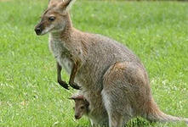
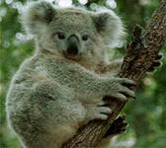
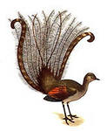
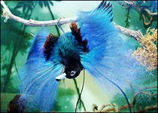
12. Назови животных
2
1
4
3
5
6

